Slide 1
Posvet o postopku preverjanja in potrjevanja NPK
Ljubljana, 12. 11. 2019

Slide 2

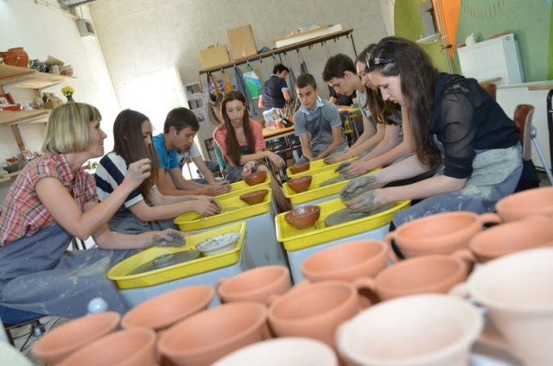
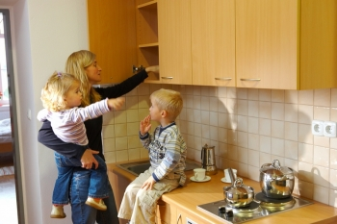
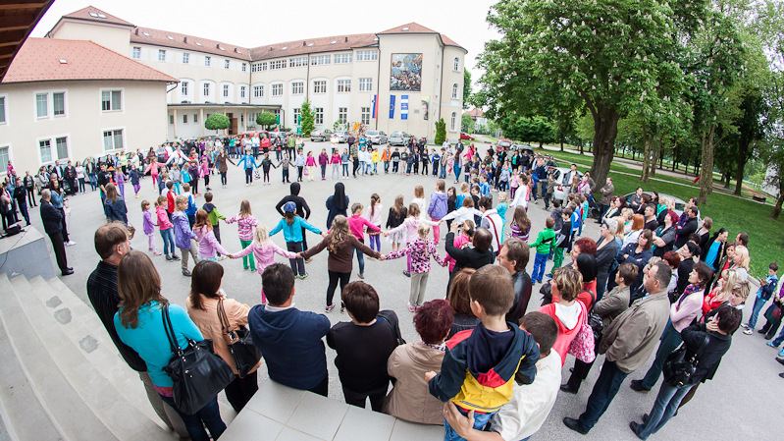
ZAVOD MARIANUM VERŽEJ

Slide 3
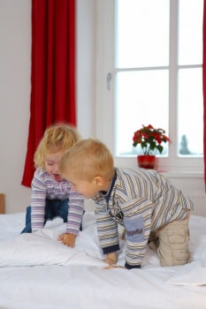
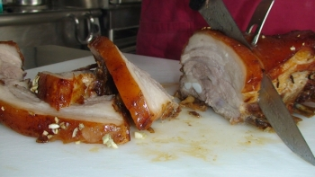
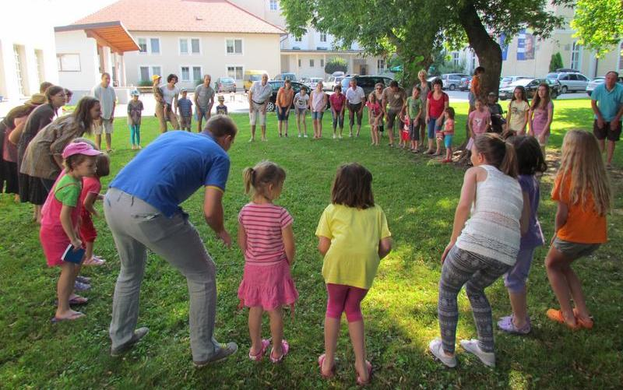
PENZION MAVRICA
PRENOČIŠČA
PREHRANA
ANIMACIJA

Slide 4
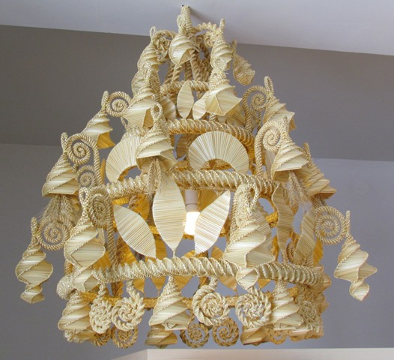
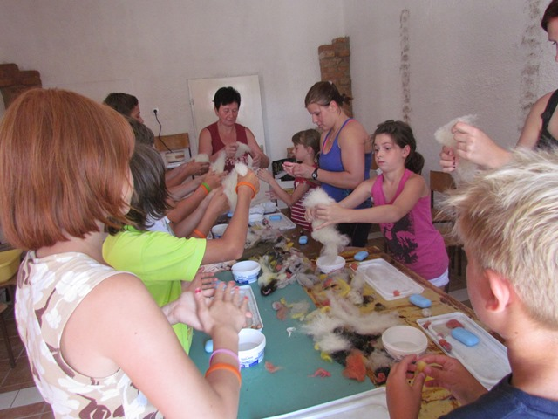
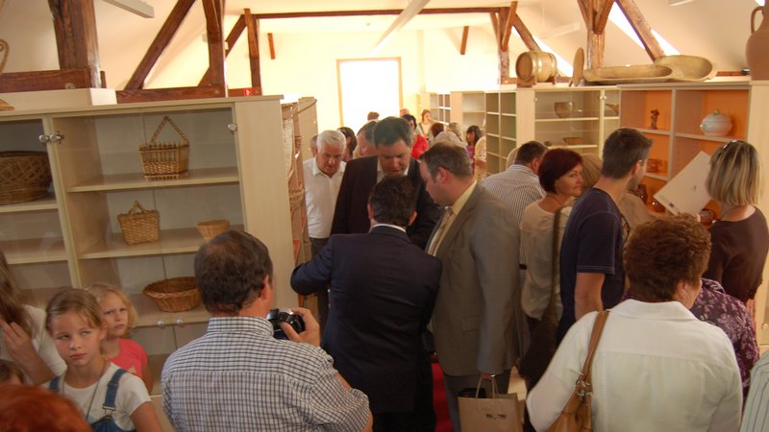
CENTER DUO
ROKODELSKE DELAVNICE
EKOMUZEJ KNJIŽNICA
PRODAJA

Slide 5
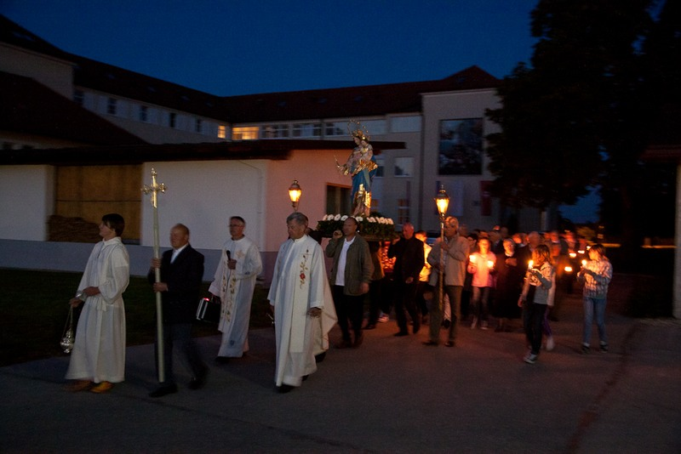
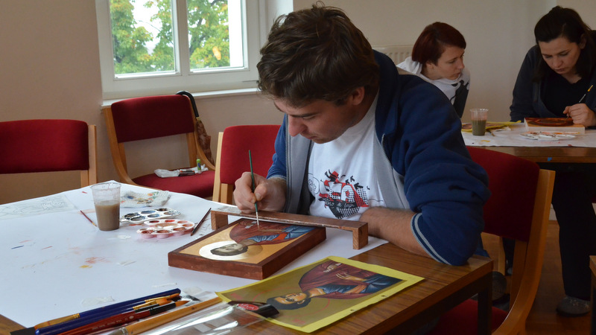
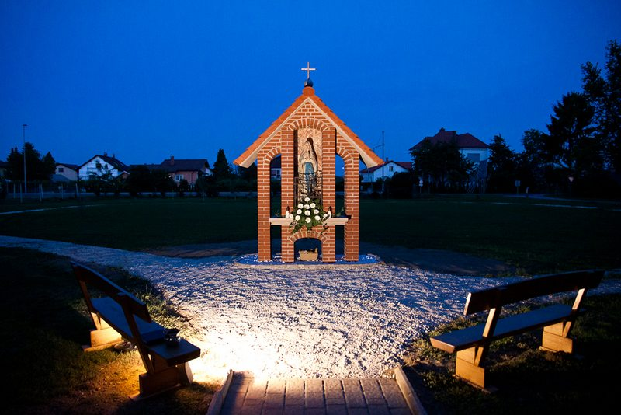
MARIJANIŠČE
DUHOVNI ODDIH
VERSKI DOGODKI
DUHOVNE VAJE

Slide 6
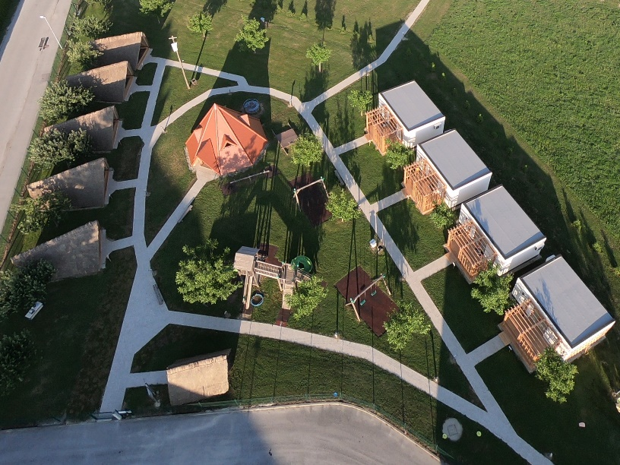
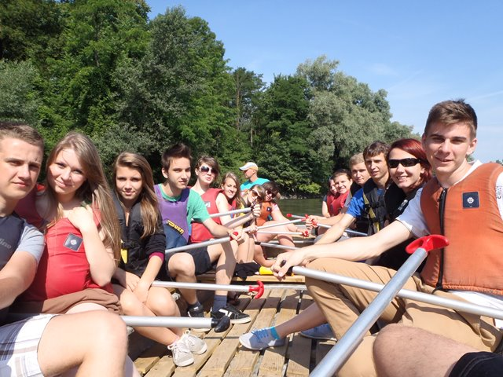
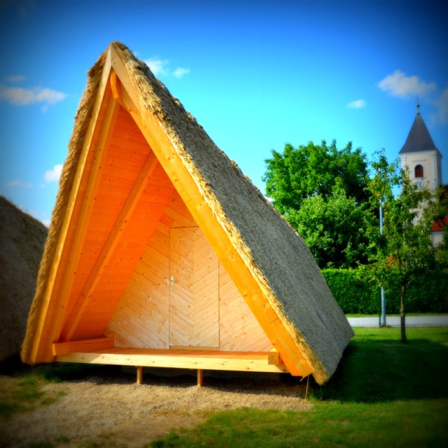
KAMP TRIO
GLAMPING
AKTIVNI ODDIH
ZEMLJANKE

Slide 7
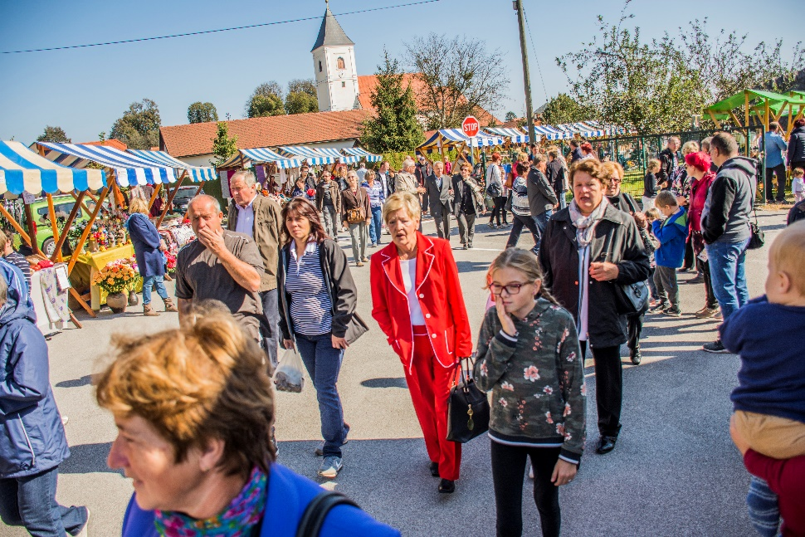
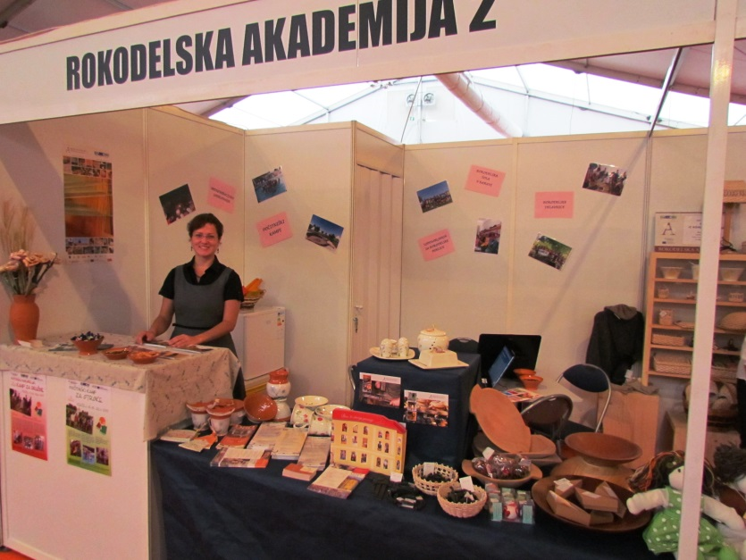
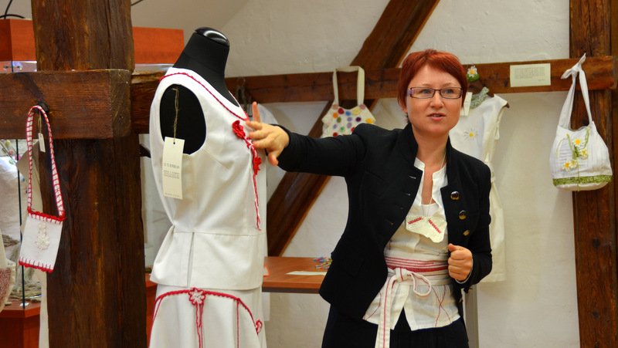
SKUPAJ ZMOREMO VEČ
PROJEKTI
KULTURNI DOGODKI
RAZSTAVE

Slide 8
ŠIRŠI DRUŽBENI CILJI
ohranjanje slovenske kulturne dediščine - zlasti Pomurja;
pospeševanje razvoja domače in umetnostne obrti na lokalnem in državnem nivoju;
strokovno razvijanje novih oblik izobraževanja za poklice DUO in s tem prenos tradicionalnega znanja na mlajše generacije.

Slide 9
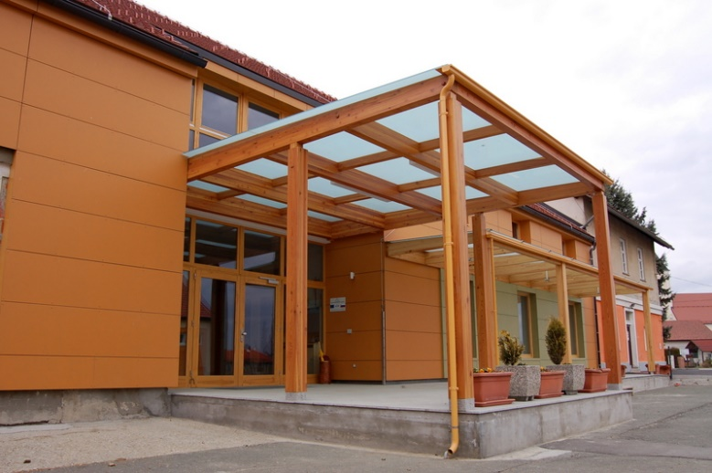
PODROČJA DELA
Področje kulturne dediščine
  prenos rokodelskega znanja na mlajše generacije;
  utrjevanje lastne identitete.
Področje turizma
  nova turistična destinacija;
  programi in poti, ki povezujejo rokodelce.

Slide 10
PODROČJA DELA
Področje podjetništva
  nove možnosti za trženje /
  prodajno razstavna galerija;
  nove možnosti za uresničevanje poslovnih idej.
Področje izobraževanja in zaposlovanja
  razvijanje novih programov usposabljanja;
  nove možnosti za zaposlovanje in samozaposlovanje.

Slide 11
INFORMIRANJE IN PROMOCIJA
  Celosten pregled o ustvarjalnosti rokodelcev Pomurja;
  regionalna razpoznavnost – kulturna dediščina regije;
  zbiranje in posredovanje informacij o izdelkih in rokodelcih;
  promoviranje posameznih rokodelcev in pomoč pri ustvarjanju ter trženju njihovih izdelkov;
  vodeni ogledi za turiste, za šolske skupine, …
  promocija rokodelstva preko spleta in drugih medijev;
  oblikovanje turističnih poti, ki bi povezale rokodelce.

Slide 12
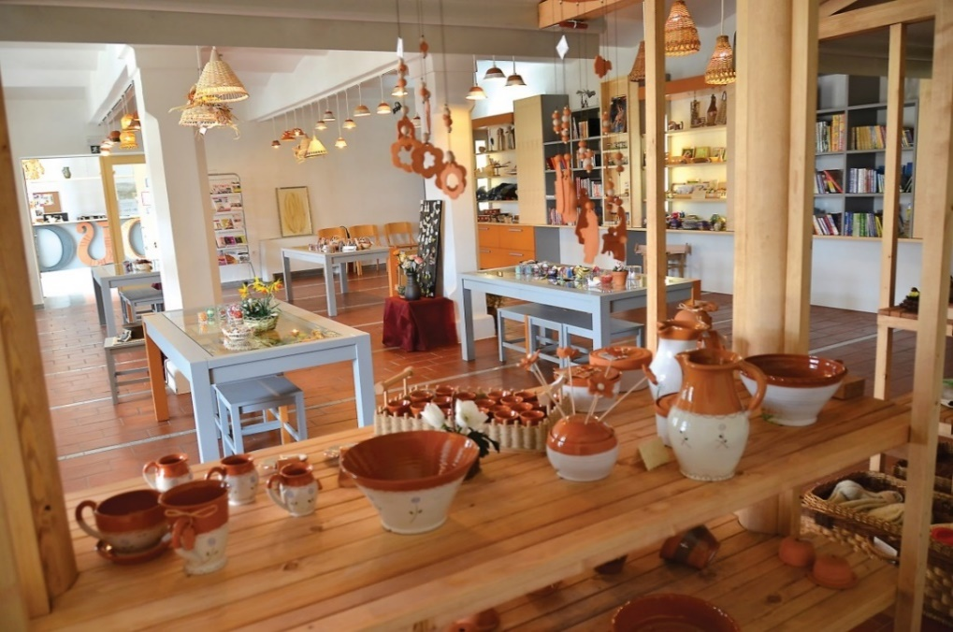
TRŽENJE
  Možnost razstavljanja in prodaje izdelkov na enem mestu;
  skupen nastop na trgu – širitev tržišča;
  širitev obstoječe ponudbe izdelkov;
  razvijanje programov
  usposabljanja;
  nova turistična
  destinacija.

Slide 13

ZDRUŽEVANJE
  Povezovanje izdelovalcev med seboj in drugimi centri DUO v Sloveniji in tujini;
  izmenjava mojstrov in izkušenj;
  skupaj se trudimo:
    soustvarjati nove in boljše proizvode – izdelke DUO;
    osvajati nove trge;
    nuditi podporno okolje za rokodelce.

Slide 14
IZOBRAŽEVANJE
  Prenos znanj, tradicionalnih in sodobnih tehnologij na mlade generacije;
  organizacija različnih usposabljanj / nadgradnja znanj ter spretnosti;
  izobraževanje po različnih starostnih stopnjah;
  usposabljanje na področju kulturne dediščine;
  ohranjanje specifičnih poklicev, ki izumirajo;
  vzpostavitev strokovne knjižnice z domačo in tujo literaturo DUO.

Slide 15
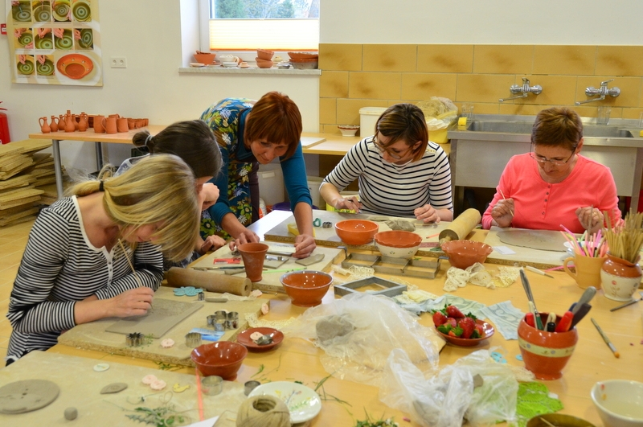
UČNA ROKODELSKA DELAVNICA
Krajša usposabljanja
(šole v naravi, tehnični dnevi …).
Usposabljanja za NPK.
Usposabljanja na delovnem mestu.
Izvajanje skupnega programa z ZRSZ.
.

Slide 16
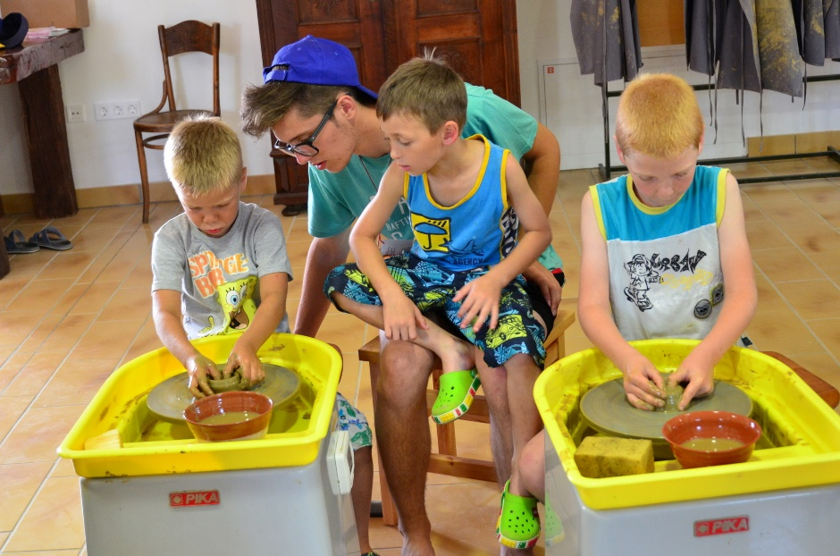
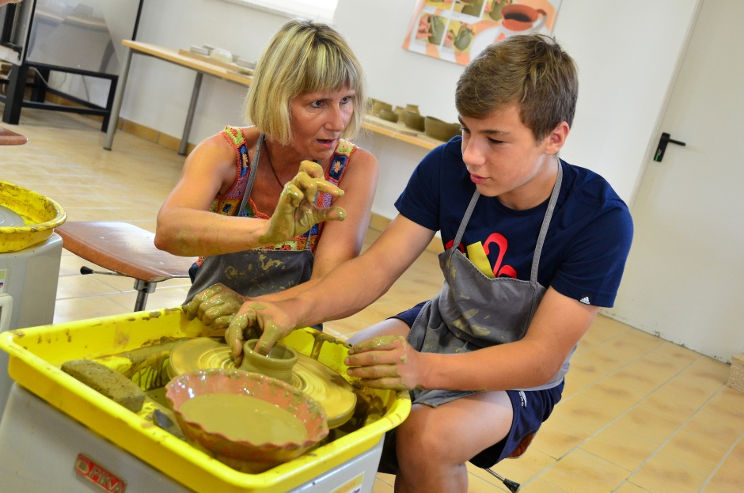
LONČARSTVO
Material: GLINA
ploskovno oblikovanje,
lončarjenje na vretenu.

Slide 17
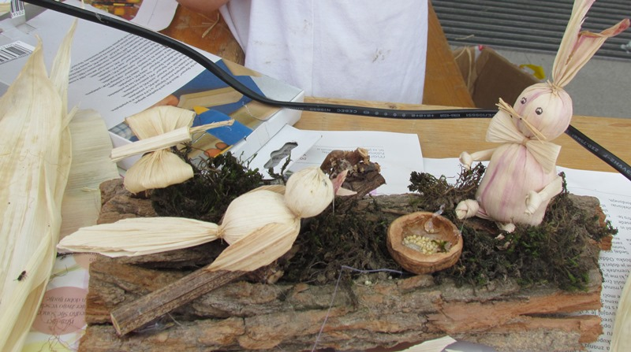
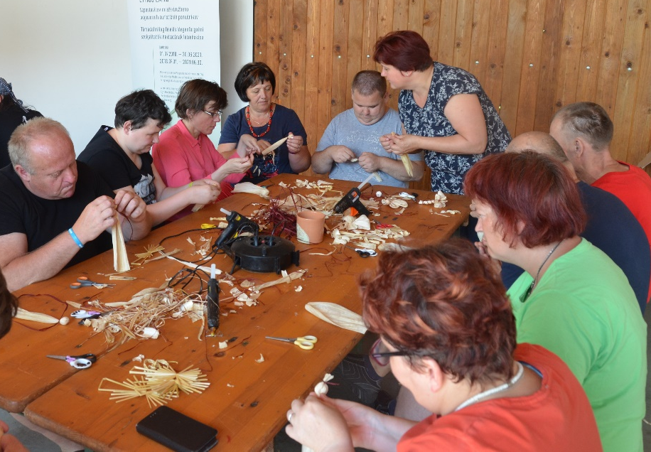
PLETENJE IZ LIČJA
Material: KORUZNO LIČJE
izdelovanje figuric, ptički,
zajčki, angelčki, metuljčki …

Slide 18
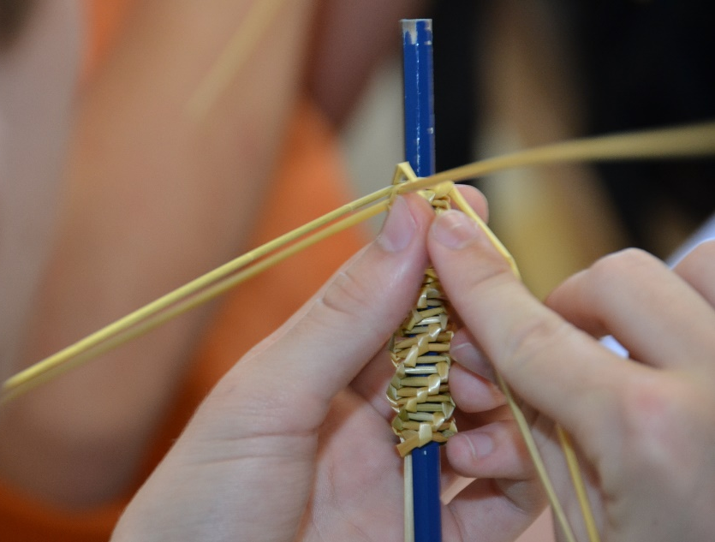
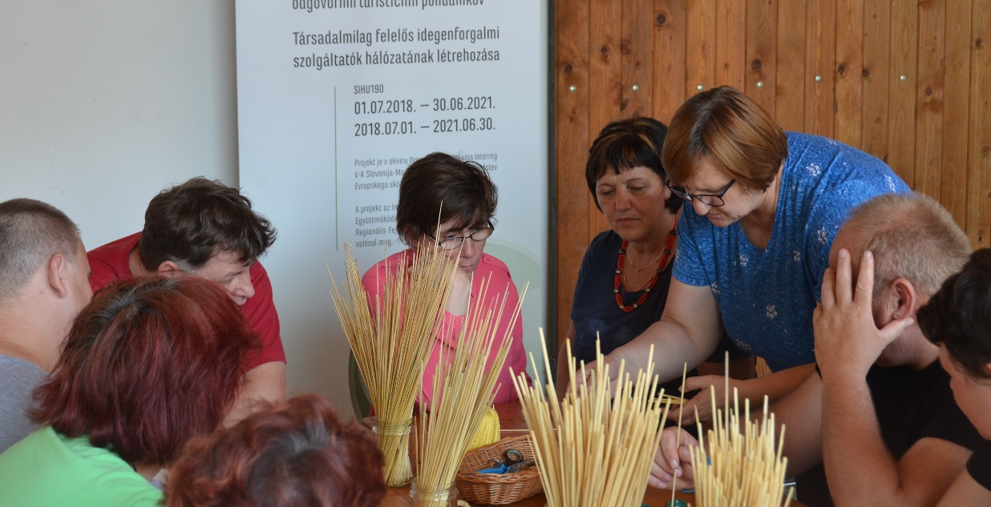
PLETENJE IZ SLAME
Material: SLAMA
prepletanje slame okoli žice in oblikovanje srčkov, krogcev …

Slide 19
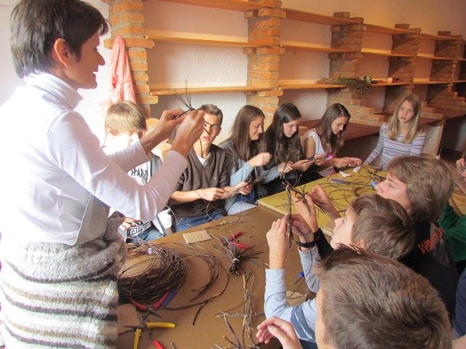
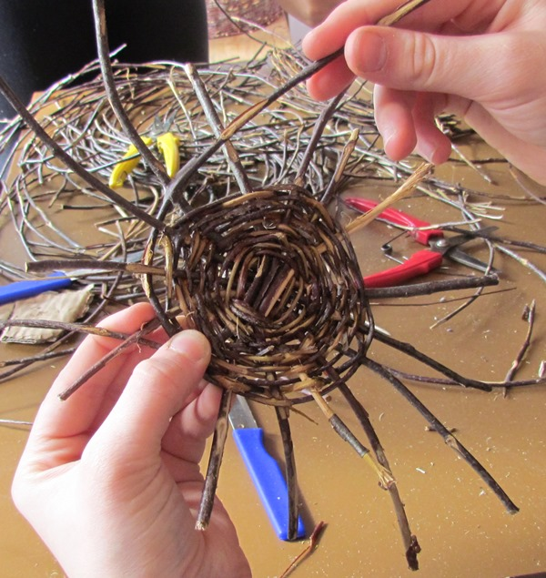
PLETENJE IZ ŠIBJA
Material: ŠIBJE
izdelava košarice iz šibja ali podstavka (dno)

Slide 20
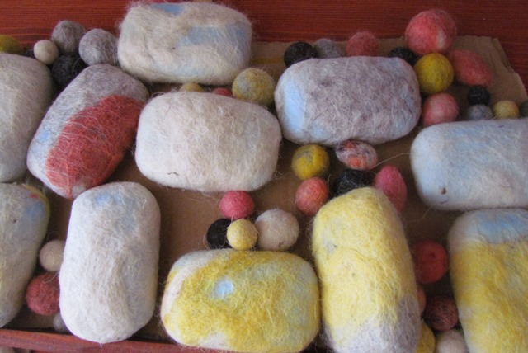
POLSTENJE / FILCANJE
Material: VOLNA
mokro polstenje; izdelava kroglic, oblačenje mila v polst

Slide 21
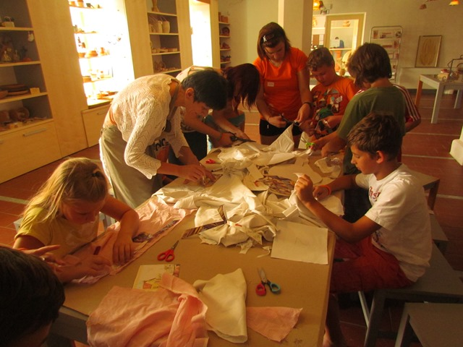
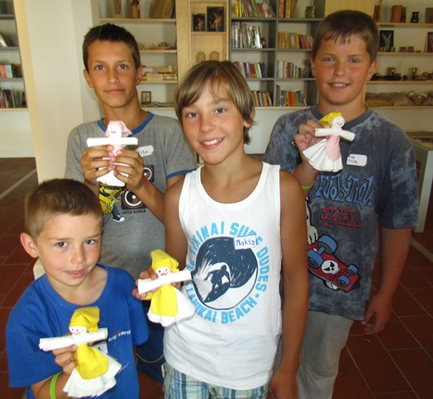
REPLIKE IGRAČ
Material: TEKSTIL
izdelava punčk / bobik

Slide 22
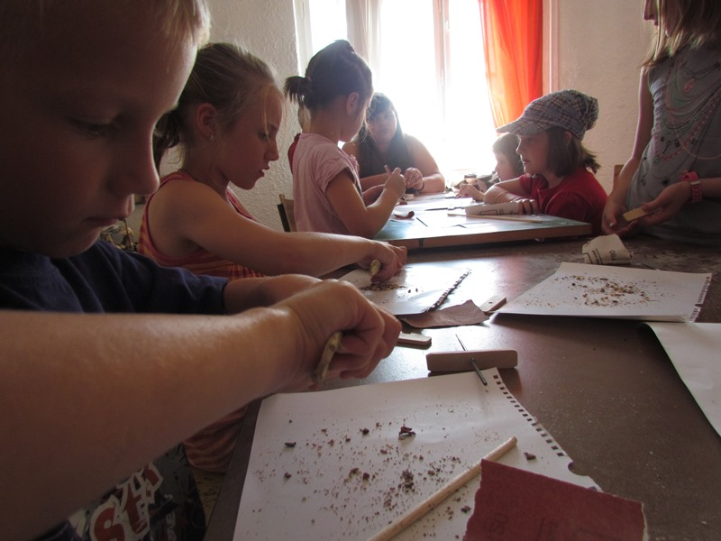
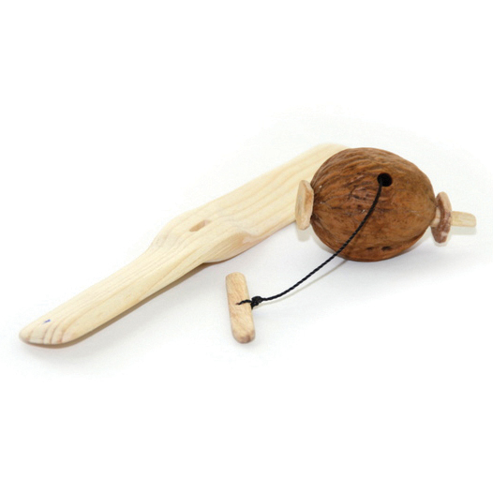
REPLIKE IGRAČ
Material: LES, OREH
izdelava vuge

Slide 23
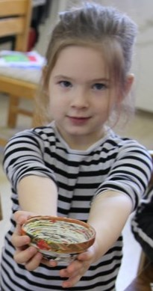
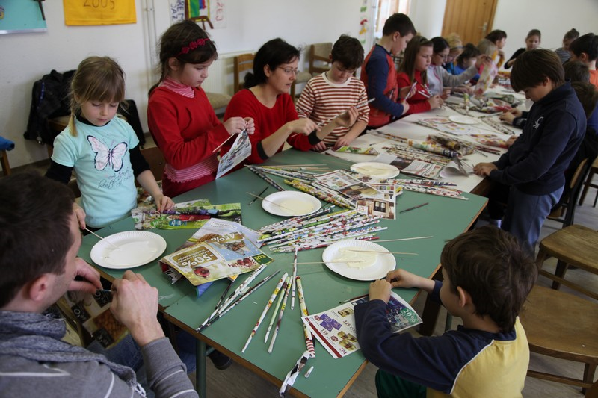
RECIKLAŽA
Material: ODPADNI REKLAMNI PAPIR
izdelava posodice

Slide 24
Razviti programi usposabljanja za NPK
Lončar / lončarka
Pletar / pletarka
Ročni tkalec / ročna tkalka
Slamokrovec / slamokrovka
Medičar / medičarka
Filcar / filcarka
Okraševalec / okraševalka jajc
Vitražist / vitražistka
Vezilec / vezilja
* pilotno izvedeni

Slide 25
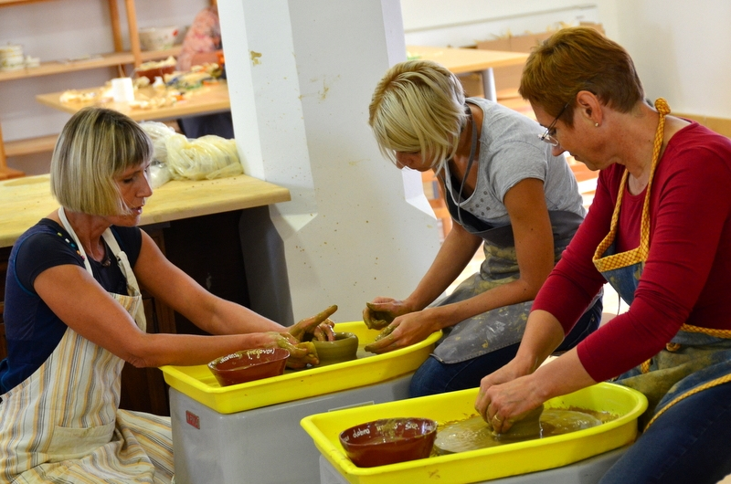
IZVAJANJE USPOSABLJANJ
180 urni tečaji usposabljanja za pridobitev NPK,
pridobitev osnovnih znanj,
vodstvo izkušenih rokodelcev in
drugih strokovnjakov,
priprava na samostojno delo.
Usposabljanja za NPK Lončar – v sodelovanju z ZRSZ – 3 leta, skupno 32 udeležencev usposabljanja.

Slide 26
UGOTOVITVE
Kandidati pridobijo osnova znanja, ne pa tudi spretnosti.
Idealna bi bila vključitev kandidatov v vsaj 1-letno vajeništvo.
Projekt Mala šola lončarstva (LAS Prlekija) predvideva pilotno 1-letno vajeniško zaposlitev.

Slide 27
CERTIFICIRANJE
NPK Lončar – skupno izvedeni 2 certificiranji – 6 kandidatk, 6 potrjenih in podeljenih NPK.
NPK Pletar – sodelovanje z zadrugo za razvoj podeželja Pomelaj.

Slide 28
KAKO DO VEČ CERTIFIKATOV?
Nadgraditi trenutne programe usposabljanja in jih prilagoditi, glede na pridobljene izkušnje.
Rokodelske poklice uvrstiti na seznam redkih poklicev in rokodelcem urediti poseben status – osrednji cilj Konzorcija rokodelskih centrov Slovenije.

Slide 29
Hvala za vašo pozornost!
ZAVOD MARIANUM VERŽEJ
Puščenjakova 1
9241 Veržej
tel: +386 51 654 778
center.duo@marianum.si
www.marianum.si

